Slide 1
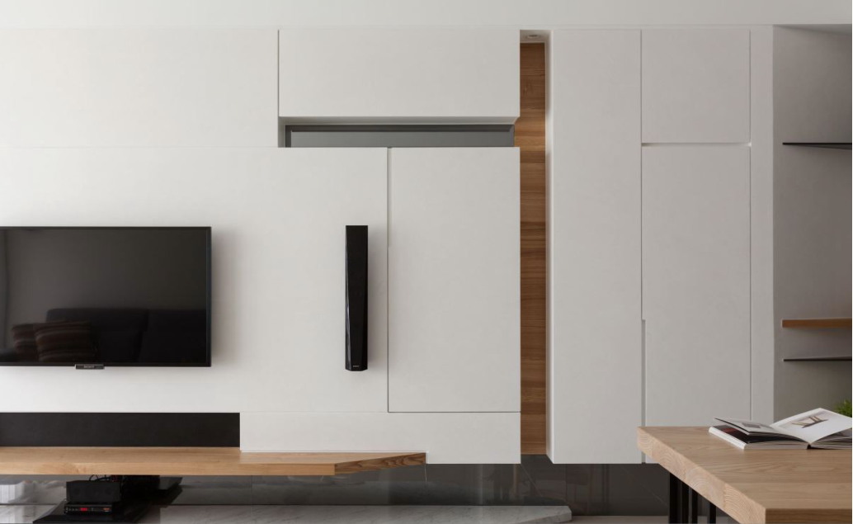
對室內裝修設計的了解
一個好的設計師,須要具備
創意、耐心、細心及堅持品質的心。

Slide 2
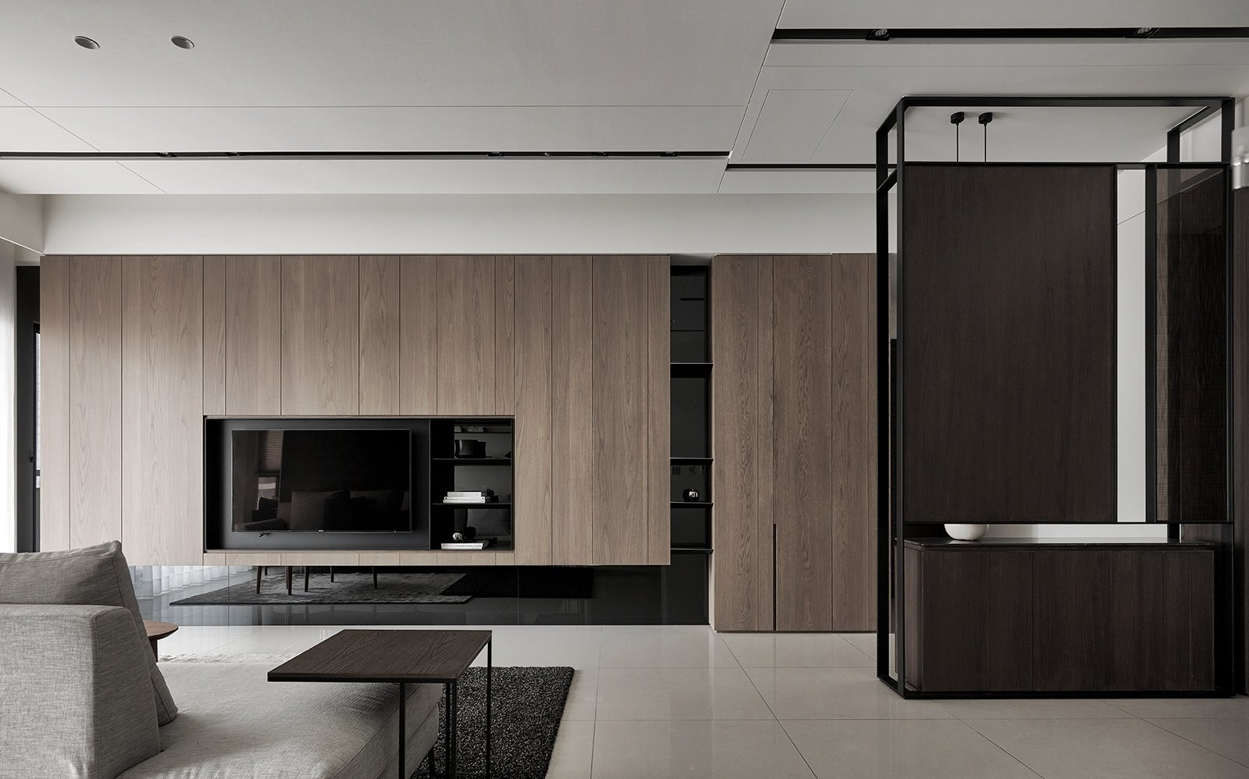
一、價格 二、設計風格 走向 三、材質定位 四、安全性 五、使用功能 六 、施工品質 七、完工服務

Slide 3
一、價格(報價的盲點)
1、依個人(設計師)之知名度及風評去定位,所以市場室內設計費用高低參差不齊,有些不肖設計師會玩弄業主的心態,前段報價以低價模糊得標進場施工,在施作工程當下,再以各種不同名目進行追加的方式(假使業主不同意追加項目)以停工為手段,所以才會有新聞上的裝修糾紛,造成社會一般大眾對設計師行業觀感不佳。
2、在尚未報價簽約前,與業主熟識,先進場施工,完工後再跟業主報價,但往往這種流程會跟業主的想法認知有一段的差距,造成不愉快的裝修經驗。
3、某些設計人員 以個人工作室的方式接案,因為工作室的門檻標準較為低(不用公司行號登記),所以有許多設計相關從業人員,在相關產業從事裝修產業不到半年,自立門戶以個人工作室的方式接案施工,但往往因為現場經驗不足,現場施工品質不良,造成往後業主與設計師溝通認知上的糾紛,導致無法順利完工。
4、一般室內設計工程,一個案子從業主接觸→規畫→施工→完工, 這段時間至少要花費設計師四個月的工作作業時間。
5 、一般正常的設計合約:
先行簽設計合約→業主溝通→繪製平面配置圖及確認後→進行施工圖細部圖說設計圖估價→
雙方確認估價單價格後→簽定施工工程合約→工班進場施工
(簽定合約是為了要保障雙方的權力範圍,才能夠有完整清楚的規畫細節,才不會造成誤會及灰色地帶)

Slide 4
二、設計風格(在於創新)
1、古典
2、新古典
3、”和“禪風
4、鄉村風(美式,南法,法式,北歐,南歐)
5、混搭風
6、極簡風
7、工業風
8、無印良品風格
9、中國風
10、往後尚有更多不同的風格,待設計師去創造發想設計…..

Slide 5
古典

Slide 6
新古典

Slide 7
”和“禪風

Slide 8
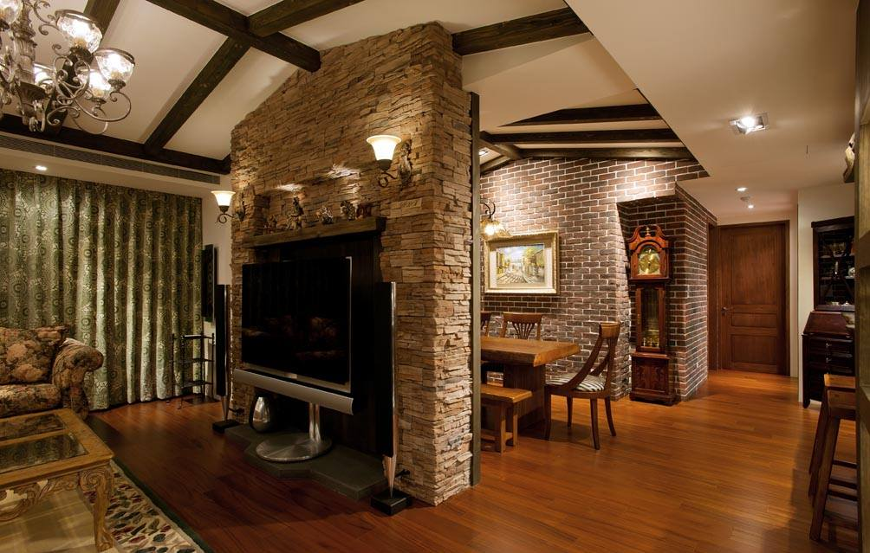
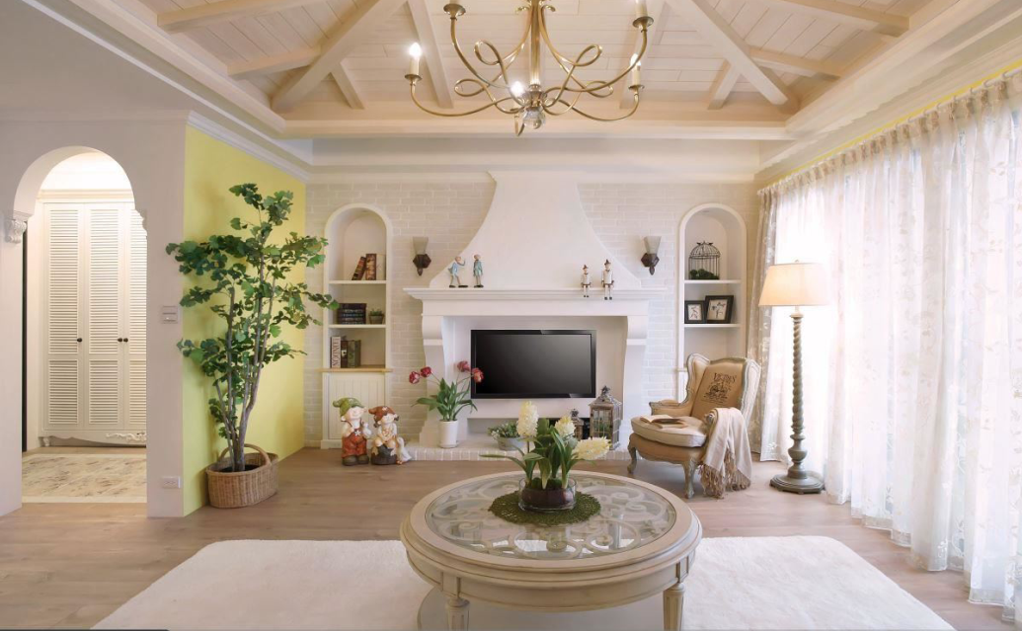
鄉村風(美式,南法法式,北歐,南歐)

Slide 9
混搭風

Slide 10
極簡風

Slide 11
工業風格

Slide 12
無印風格

Slide 13
中國風格

Slide 14
三、材質定位
現在使用的大致以綠建材為主,以低甲醛,可回收,不影響人體健康及環保材料為主。
像是木材、礦物板材、環保油漆、鐵件、玻璃壁紙等等。

Slide 15
四、安全性
1 、低甲醛的涵蓋範圍
A.值得一提的是,現在木材提倡低防腐(福馬林),含35 ％-40 ％甲醛“為防蟲、防腐、消毒及漂白,對人體有相當的傷害程度,進而禁止使用防腐(福馬林),但也會造成木材有蟲卵依附的問題產生。
木心板係數:F1=0.1ppm以下 / F2=0.2ppm/ F3=2.0ppm
塑合板係數 E0=0 /E1=0.1ppm以下 /E2=0.1ppm ~ 1.0ppm /E3=1.0~2.3ppm以下
B.油漆塗料的成份,現在也逐漸減少甲苯、二甲苯的使用，有國家標準CNS認證的產品也是環保塗料基本的品質保證，目前政府也有推動環保產品的認證，鼓勵使用環保標章及綠建材標章認證的產品，讓地球能永續經營及維護室內居住環境的安全，以提升居家生活品質為目標（檢測幅射、石棉、甲醛、VOC「揮發性有機氣體」、TVOC及八大重金屬含量）
C.減少尖銳的桌角,以防止小朋友大人撞傷。
D.玻璃使用強化安全玻璃。
E.減少在天花板垂吊重物(如吊燈、玻璃、磁磚、石材、特殊素材等等) 。
F.地面材質儘量使用防滑面材。

Slide 16
五、使用功能
為業主量身打造專屬的收納儲藏機能，使用性及配合空間風格的搭配性相符且不衝突。
利用多功能五金，讓簡單的空間能夠創造出更有效率的收納方式。讓一些畸零空間(三角形或弧形)以及斜角屋也可以創造出夾層的利用空間。

Slide 18
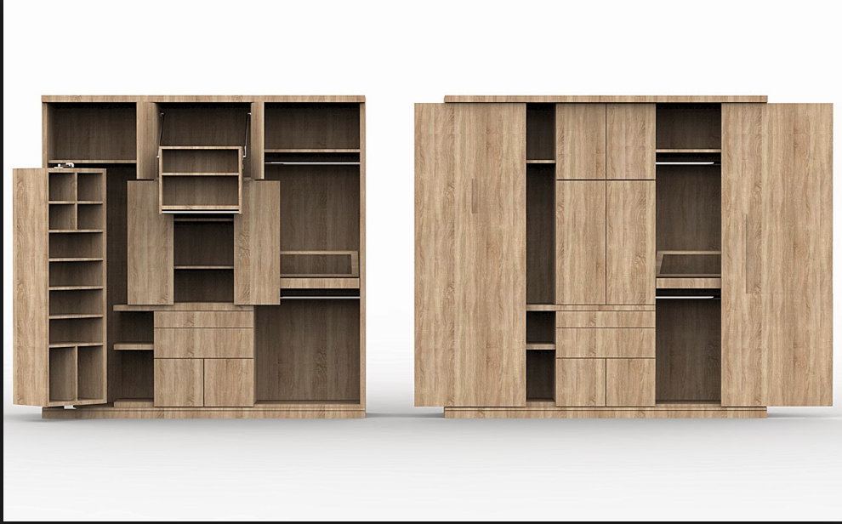
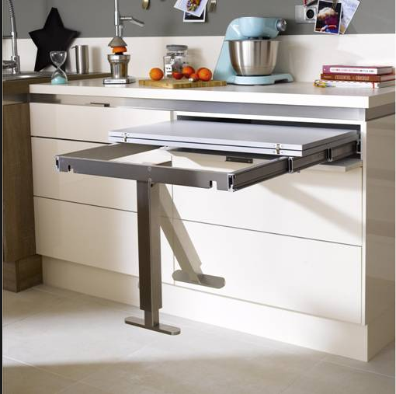
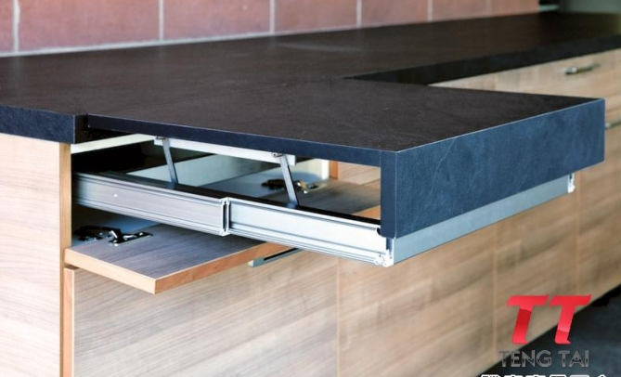

Slide 19
六、施工品質
一般來說,品質的堅持是最困難的,關係到程序、材料、人員。
程序 :因為對的程序,才能有好的施工環境及品質,如果程序顛倒,即使品質在好的素材,也不會有好的作品。
材料: 挑選好的素材,能創造出精緻的成品,以及優良的作品。
人: 師傅與設計師是作品最主要基石,師傅施工的品質、完美責任施工及設計師堅持品質,嚴格的督導,才能孕育出美麗的作品。

Slide 20
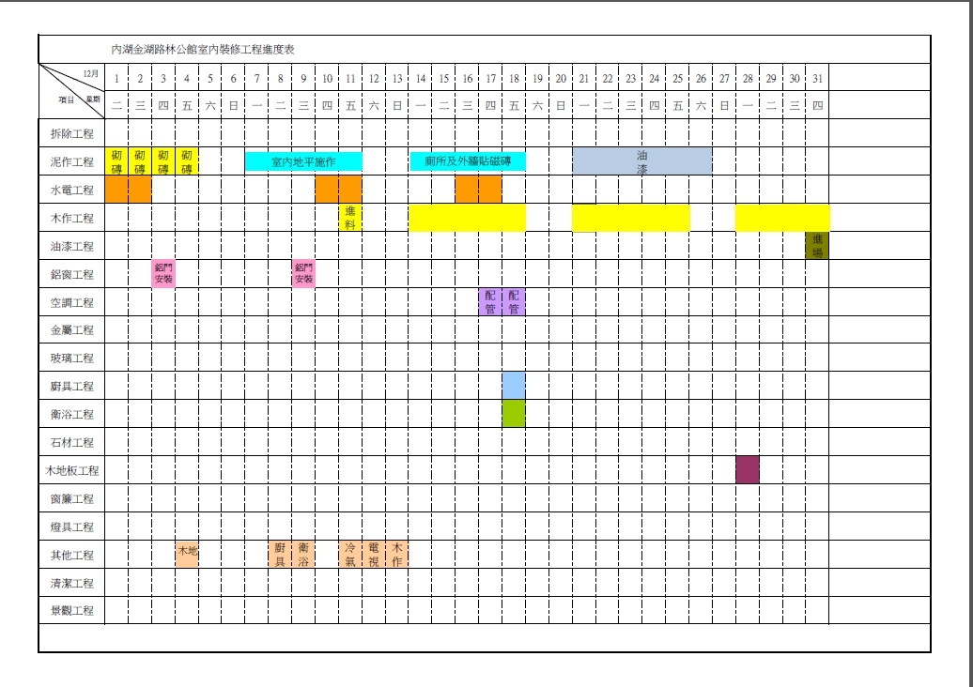

Slide 21
七、完工服務
在現今全球國際上,不管您是從事任何一項行業,售後服務已經成為每家公司企業成長最重要的”代名詞“,有好的服務,才有永續經營的條件,在目前網際網路發達的年代,太多業主沈迷在”價格”迷思當中,一切依照價格為依歸, 人腦為什麼到現在還勝過於電腦,就是因為有感情及感覺,不同的思考模式,產生不同超越於電腦的組合,人與人之間是需要彼此的互動與有所了解,如同設計師一樣,有了深入的了解,真心的關懷,才能孕育出人與人之間最好的作品。

Slide 22
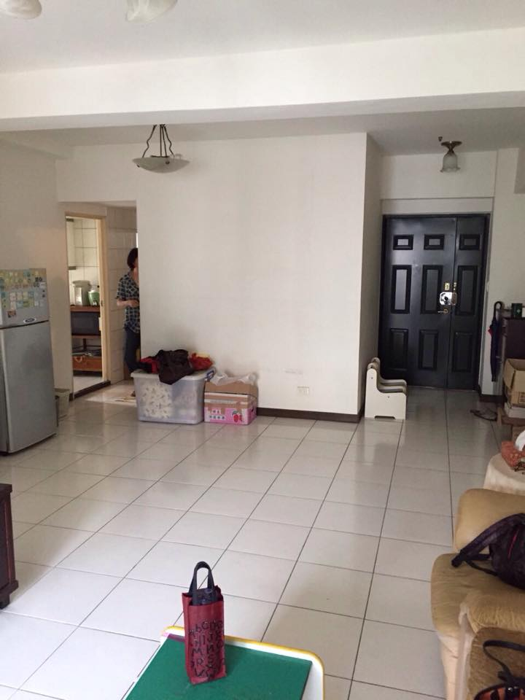
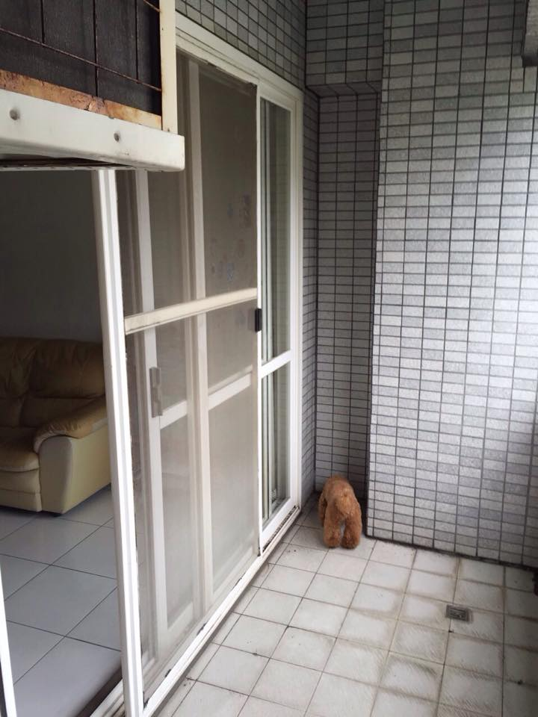
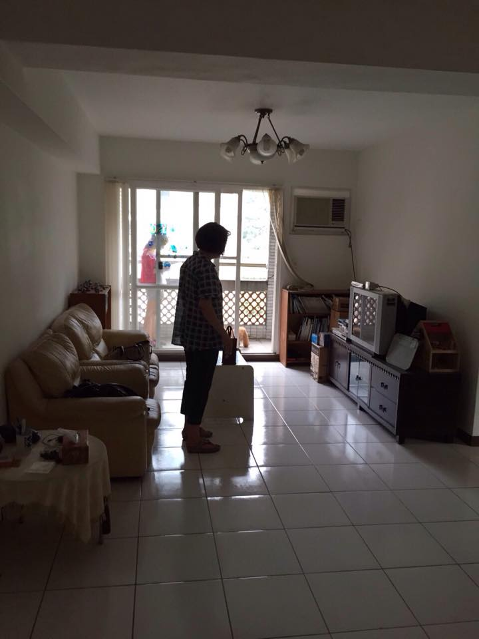
案例一 (現況)

Slide 23
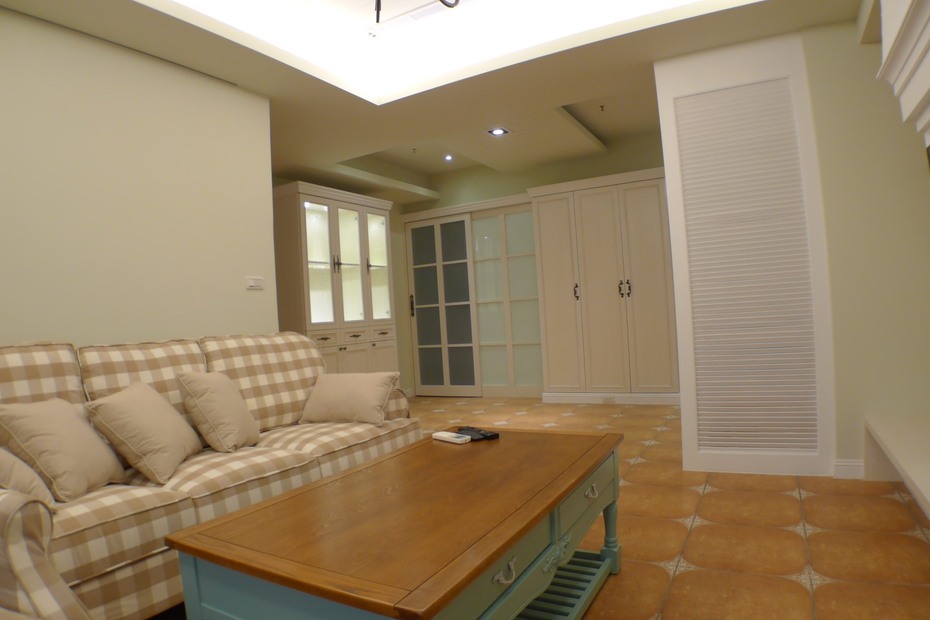

Slide 24
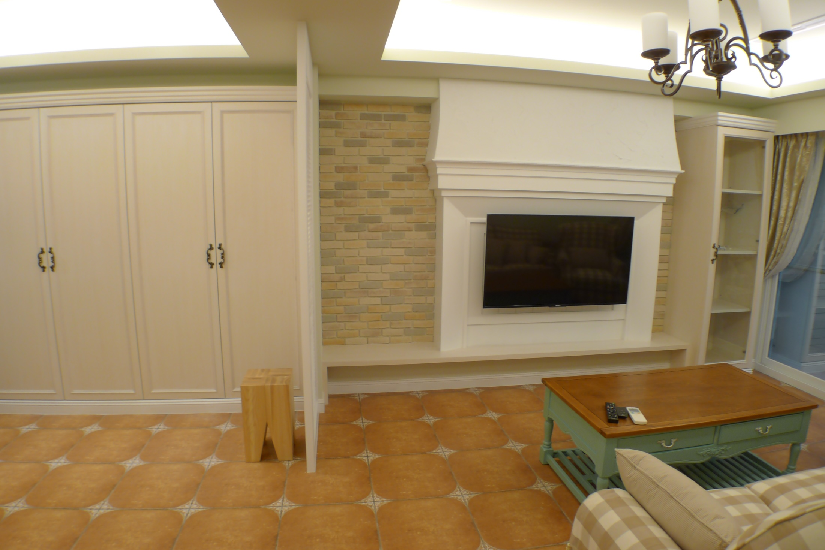

Slide 25
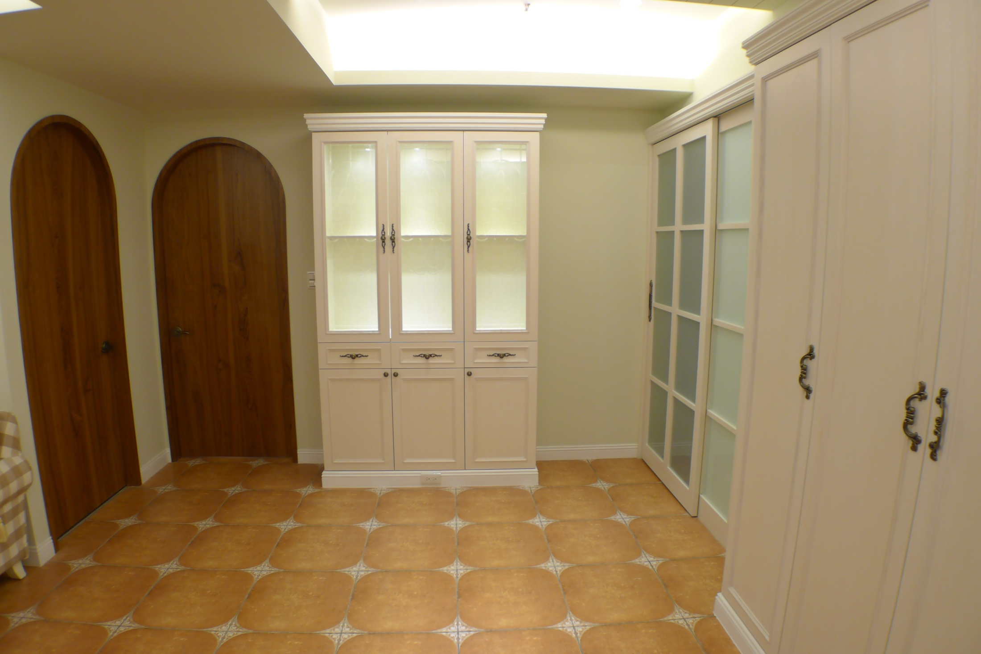

Slide 26
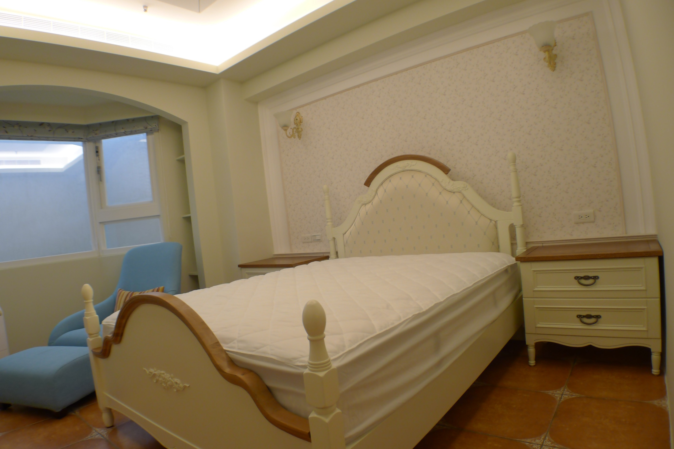

Slide 27
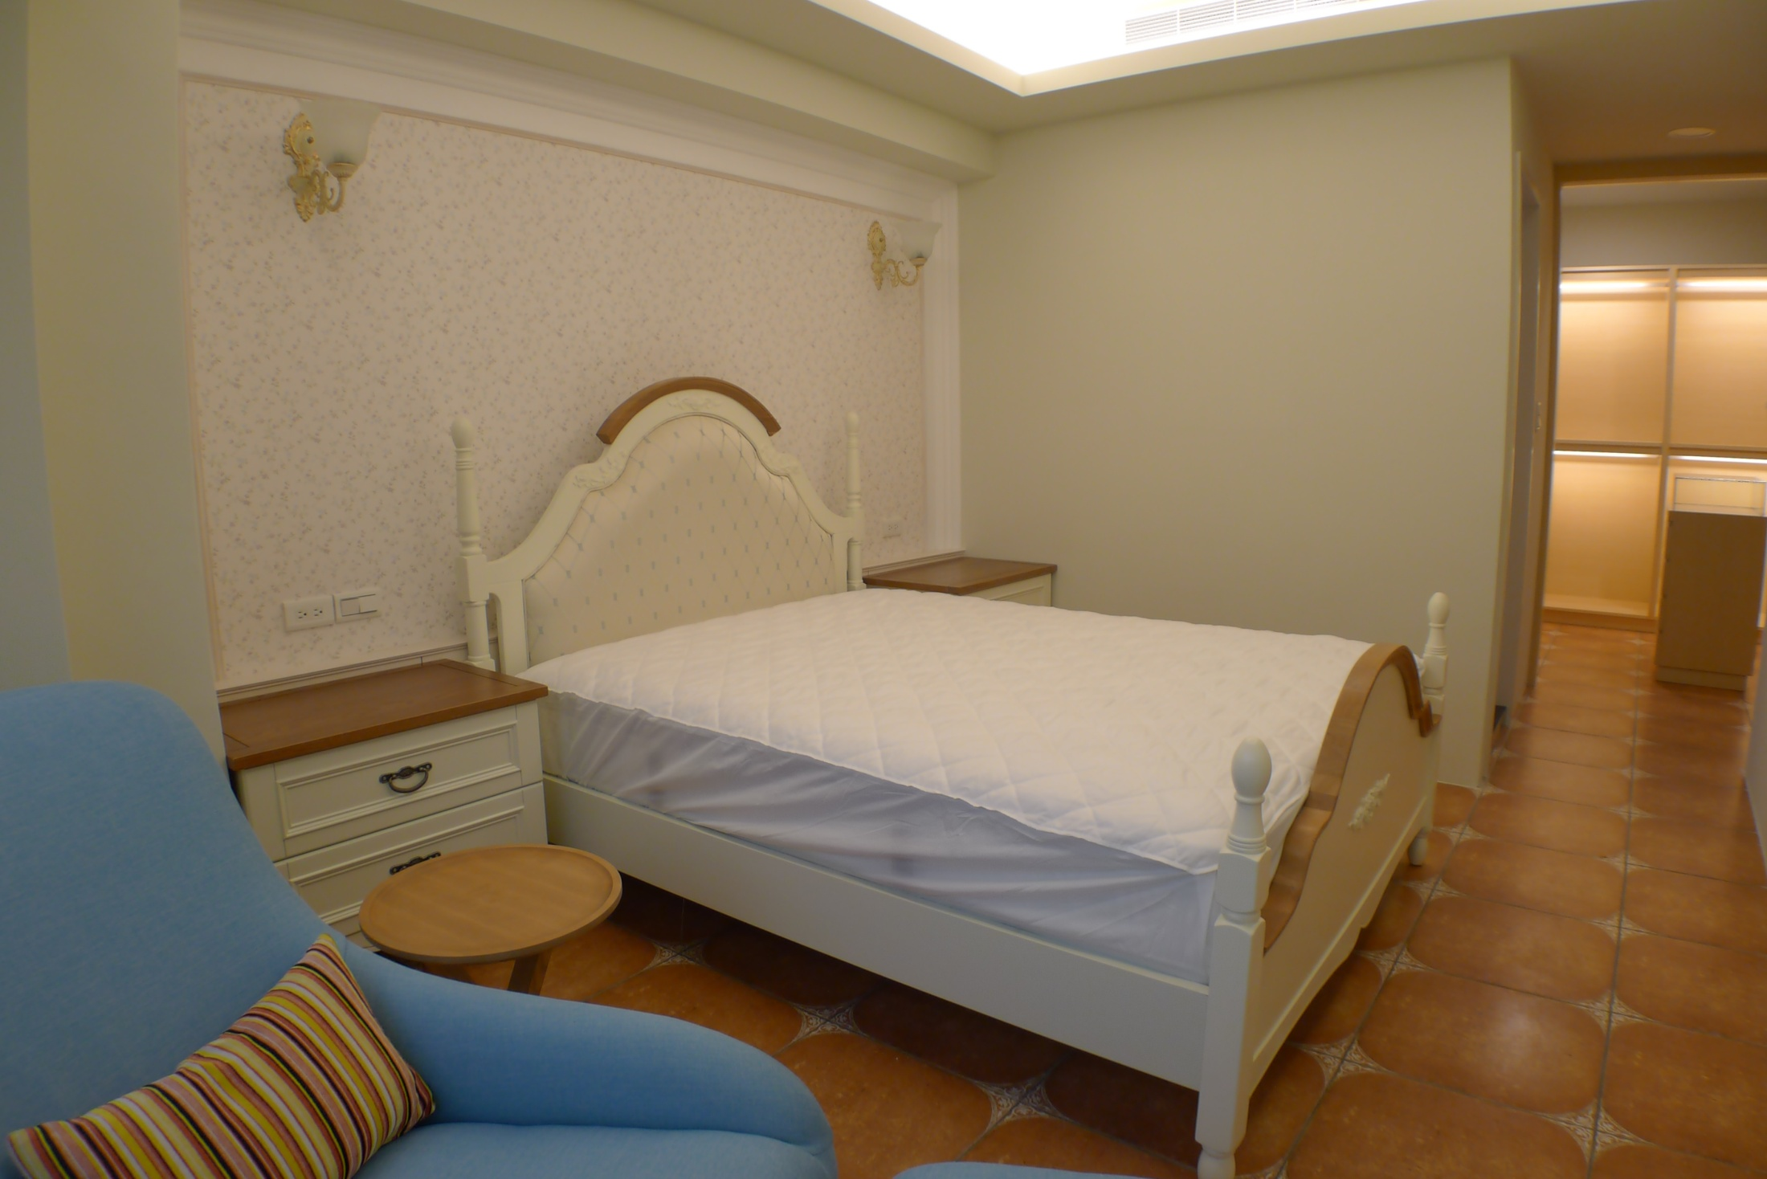

Slide 28
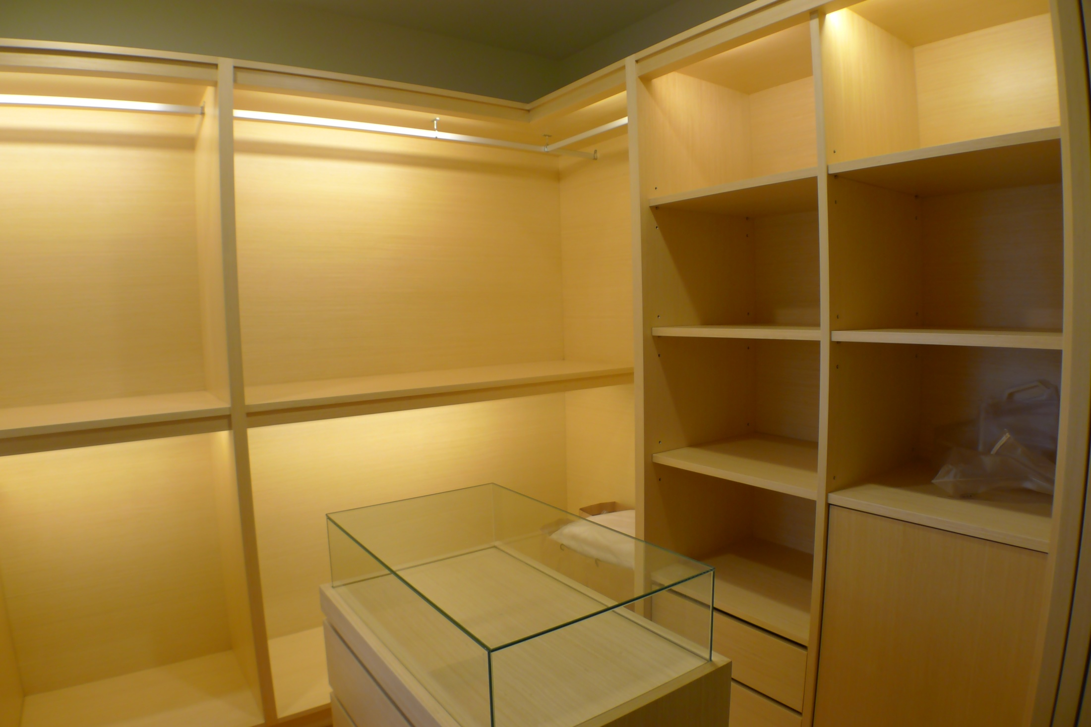

Slide 29
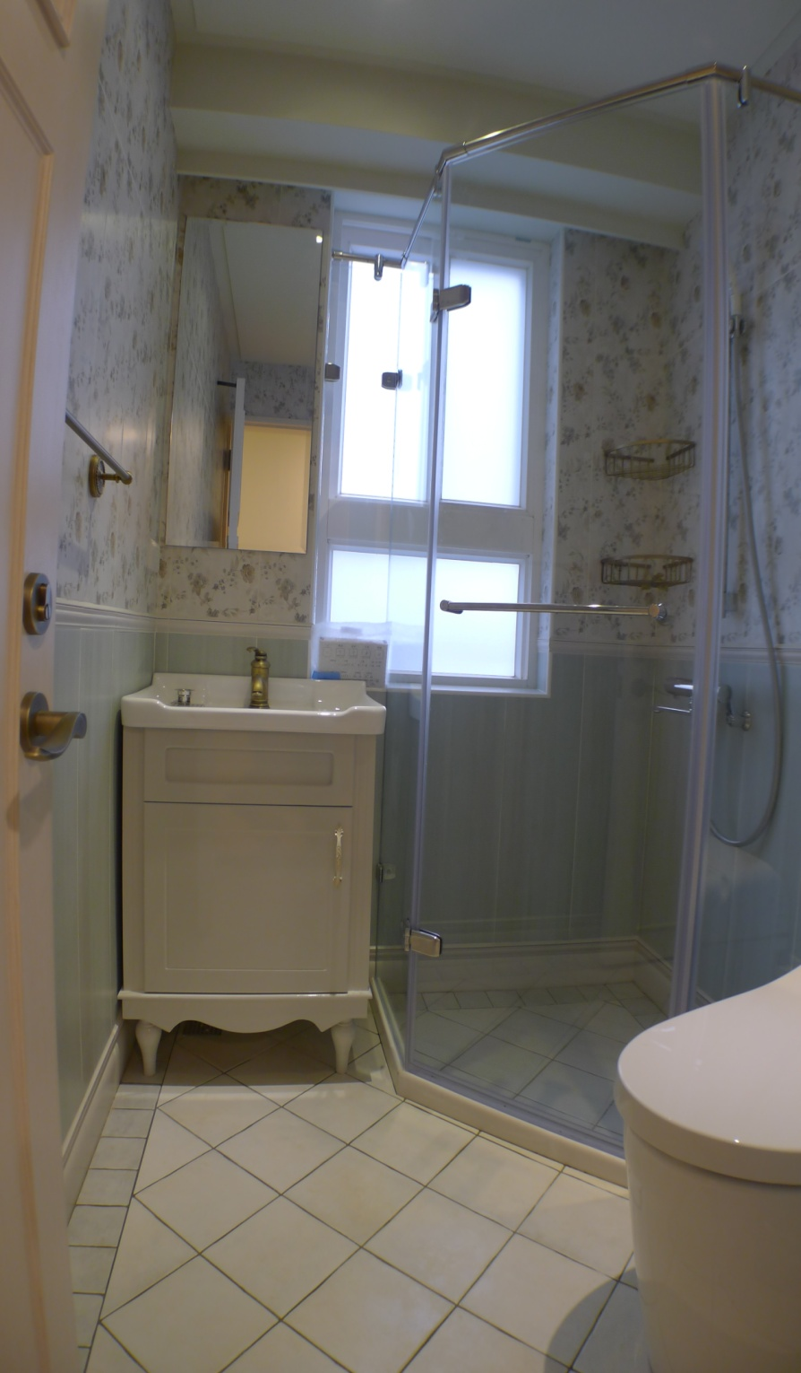
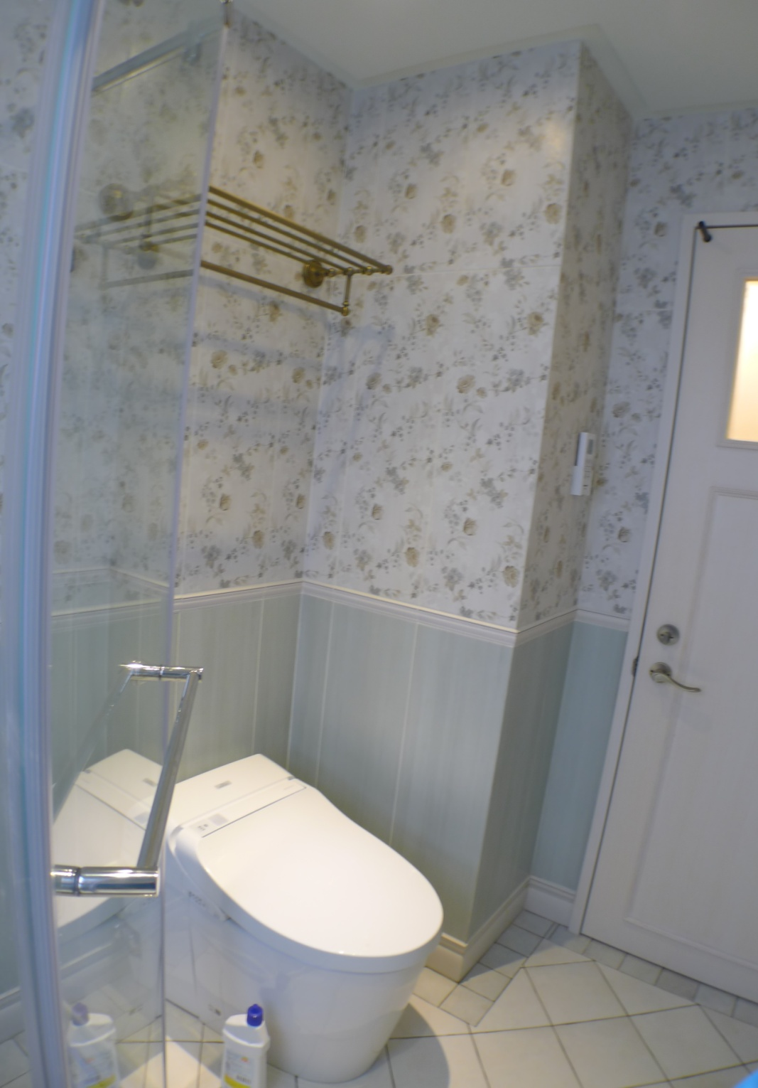

Slide 30
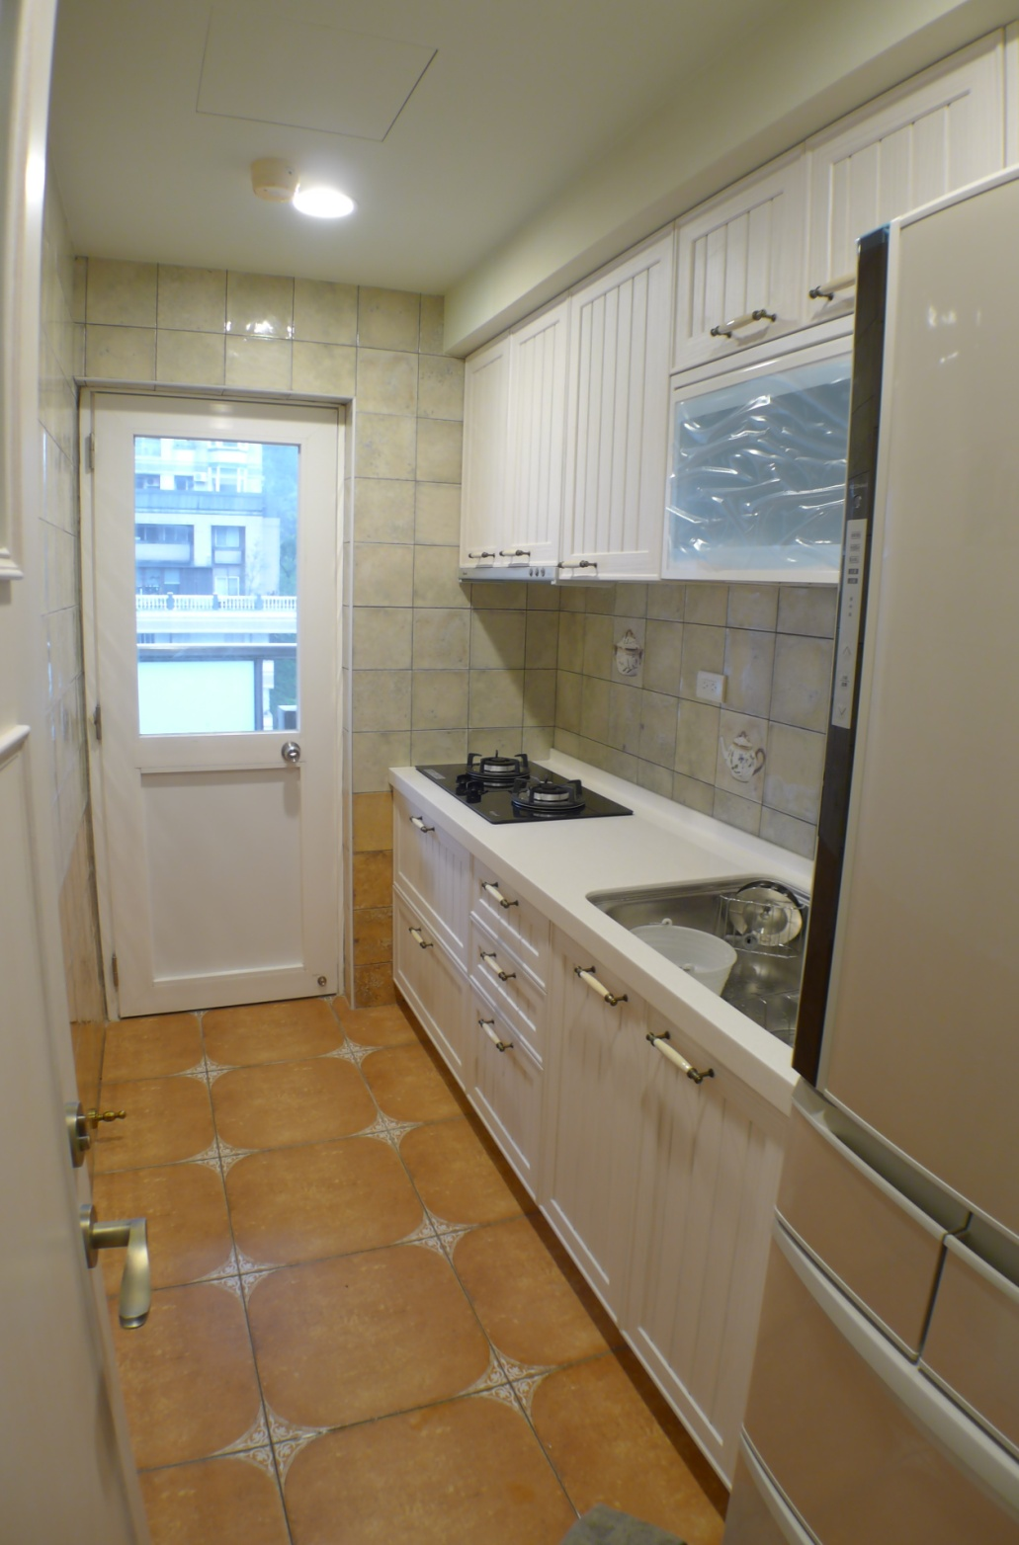
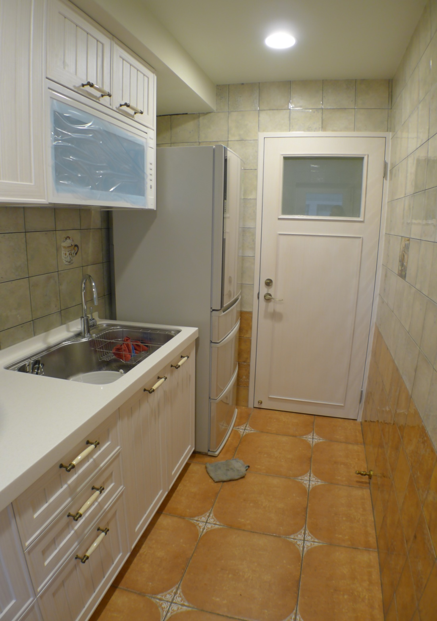

Slide 31
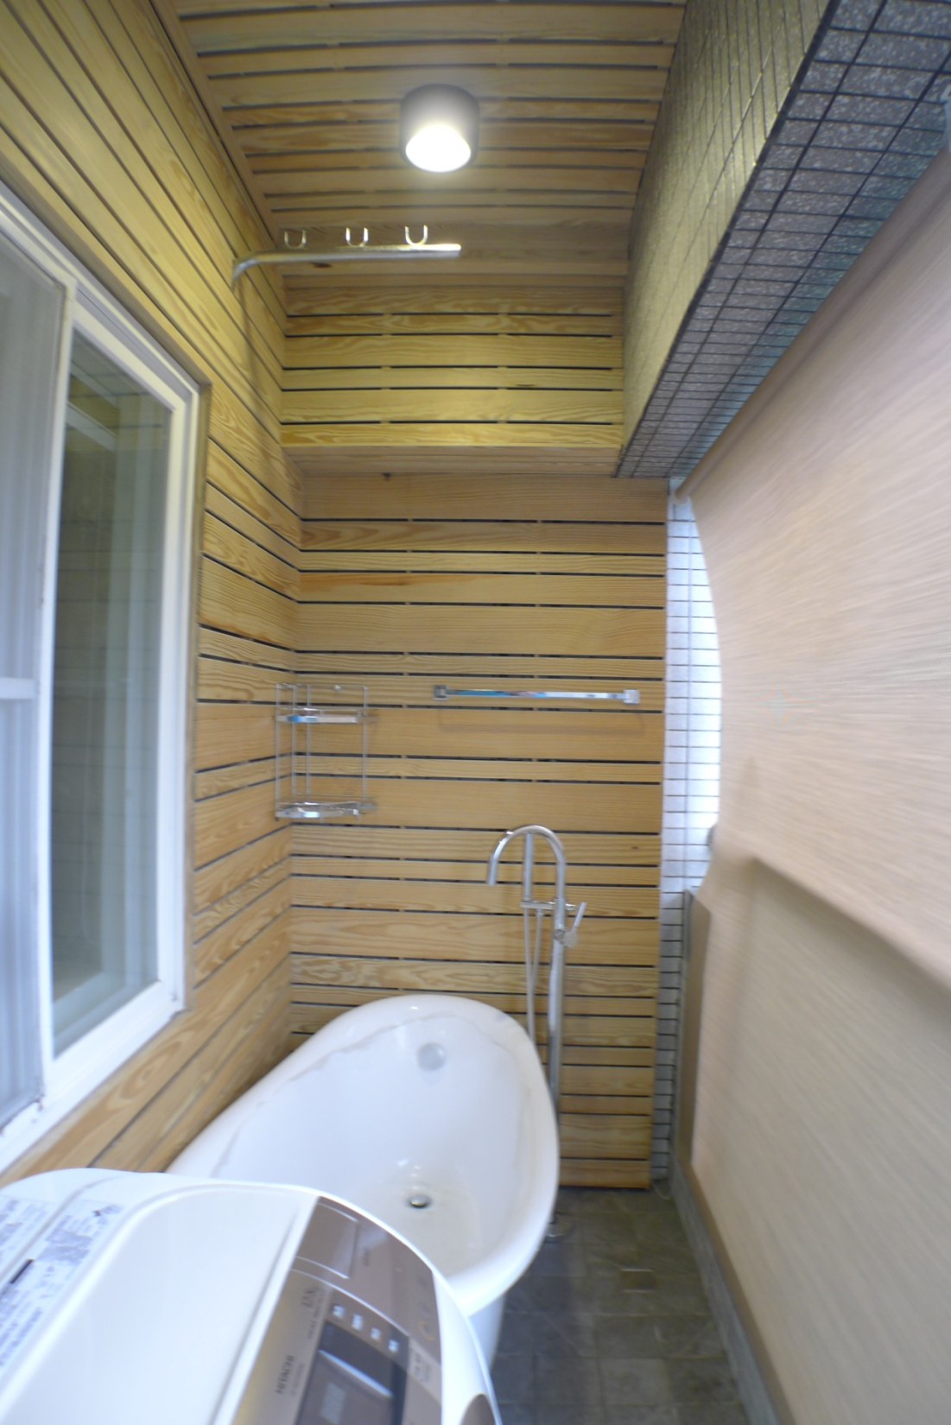

Slide 32
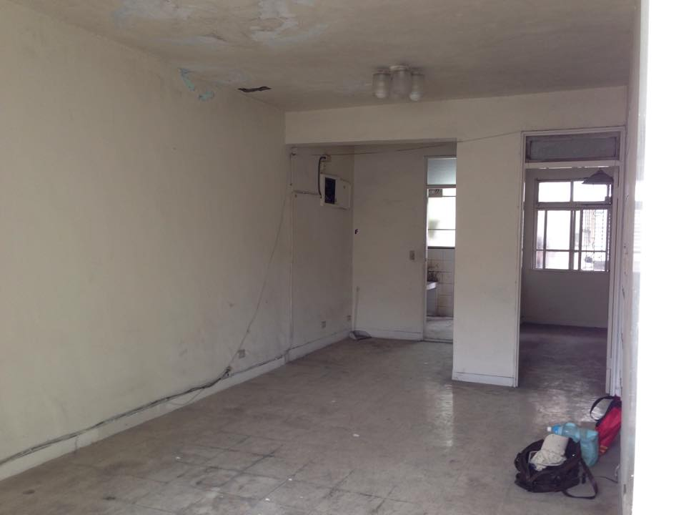
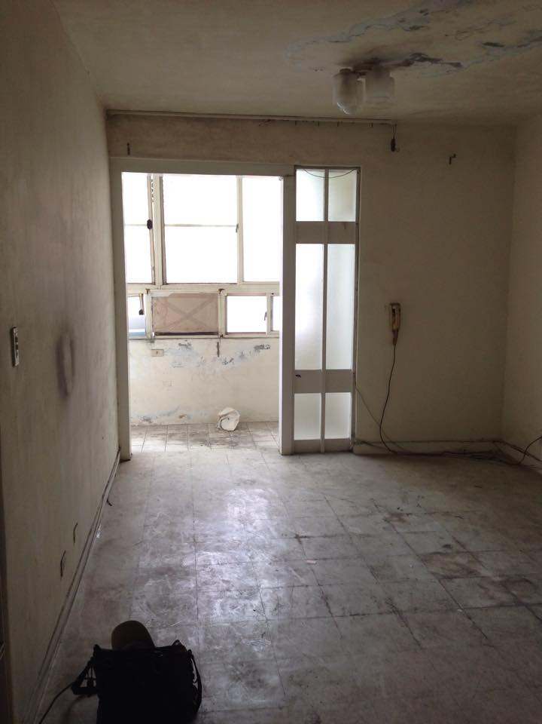
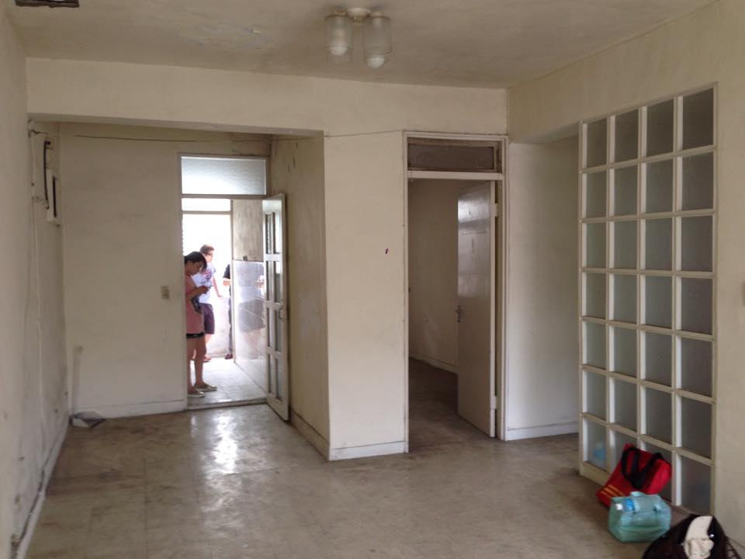
案例二(現況)

Slide 33
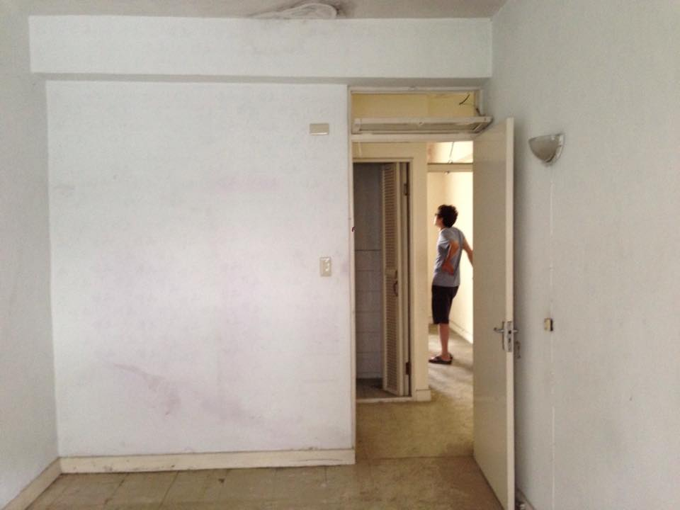
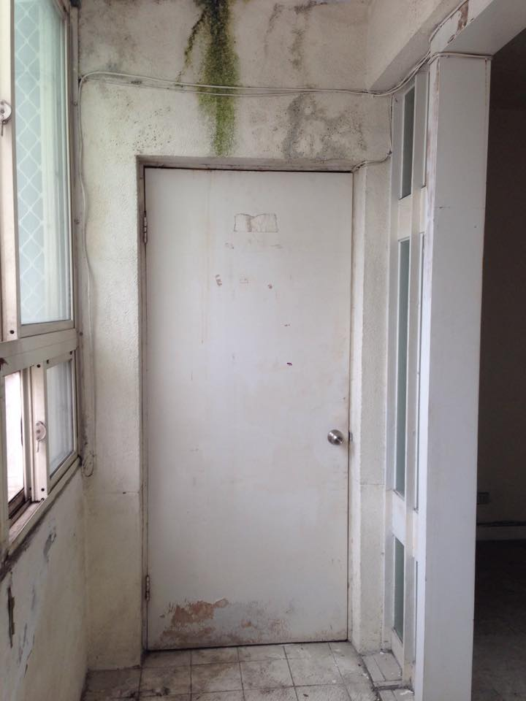

Slide 34
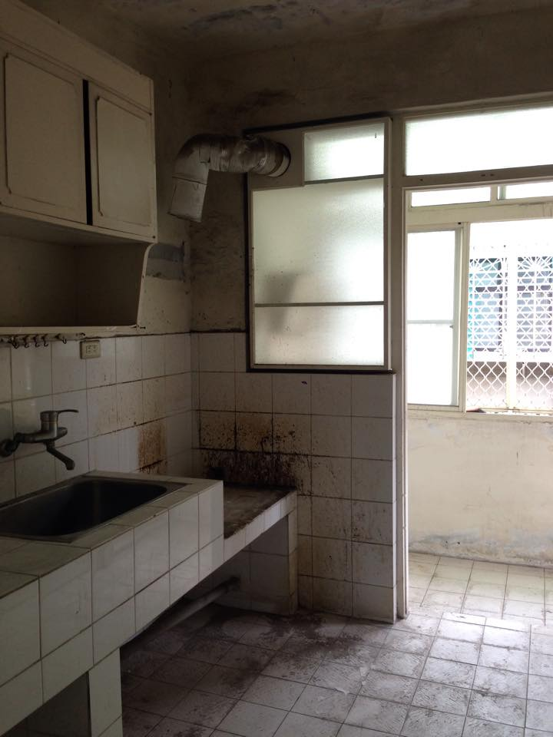
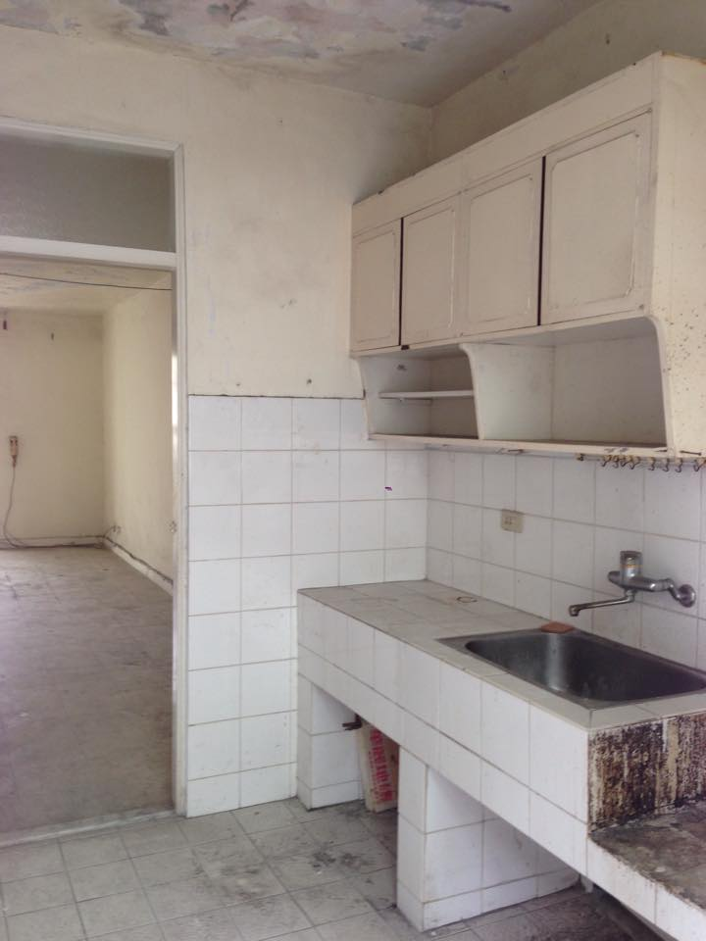

Slide 35
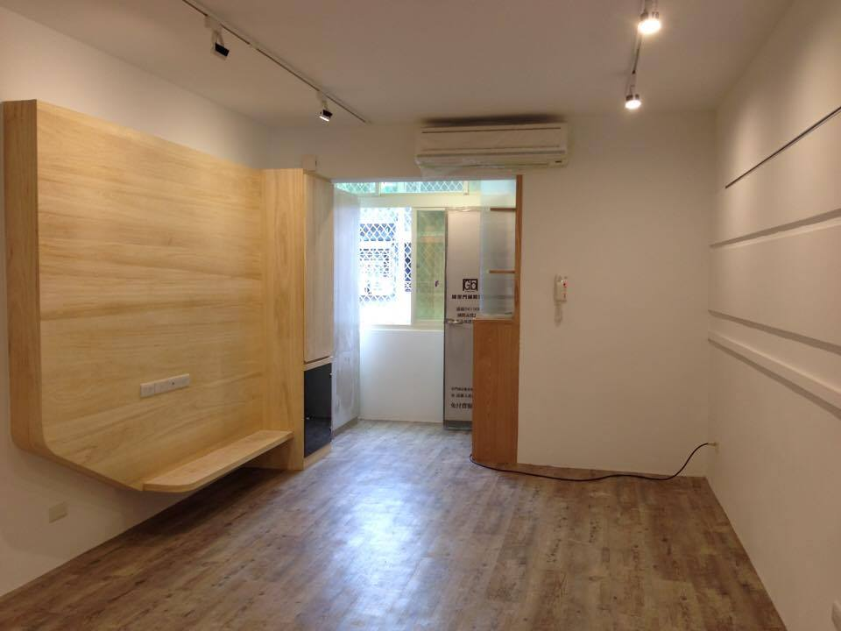

Slide 36
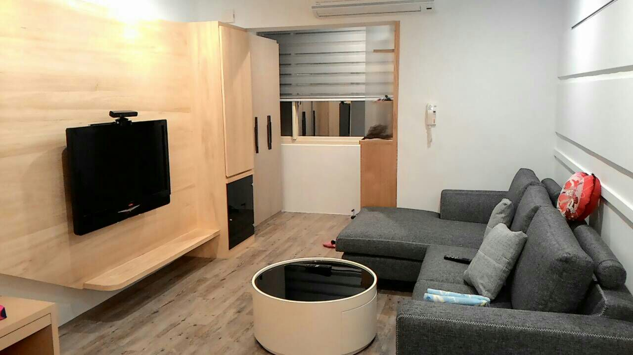

Slide 37
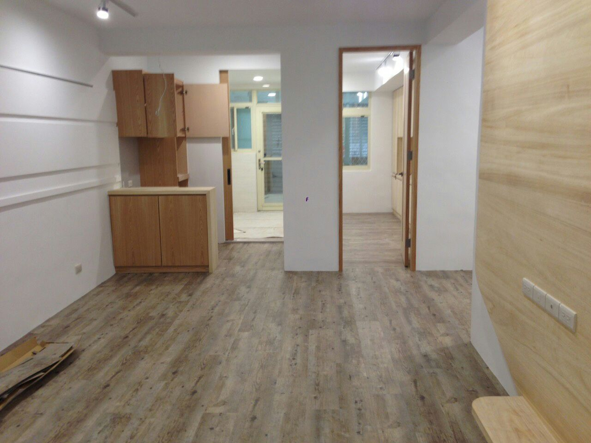

Slide 38
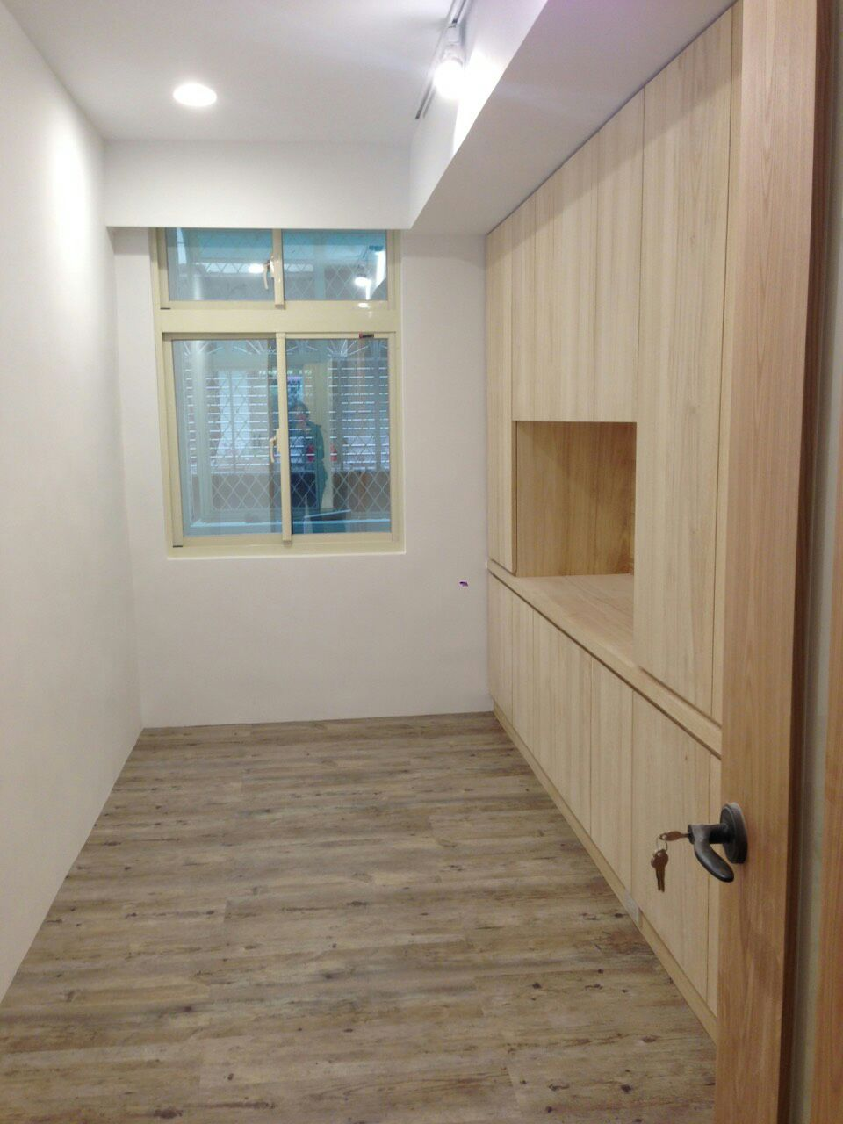
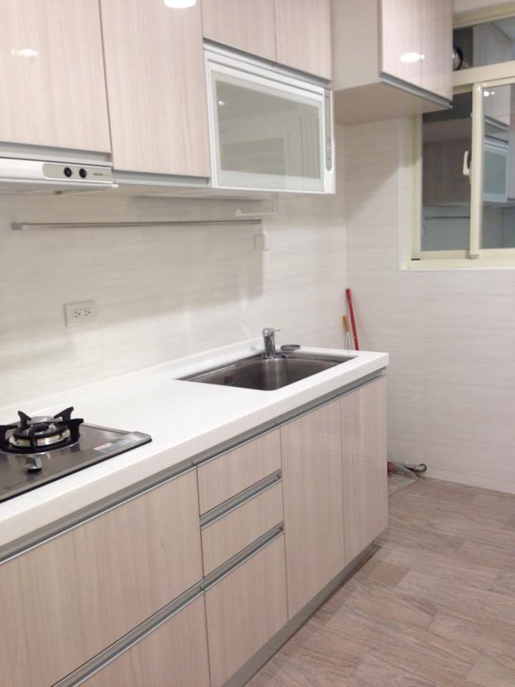

Slide 39
